Slide 1

Situația colectării deșeurilor
din instituțiile de învățământ
Proiectul ASAP
Analiză preliminară -
ASAP & ECOTECA
Martie 2022

Slide 2
\Ce
Date solicitate:
În cadrul campaniei ASAP privind colectarea separată a deșeurilor în instituțiile de învățământ din România, au fost solicitate date privind predările de deșeuri către colectori.
Până acum am primit date din 12 localități.
(Alba Iulia, Bistrita, Braila, Brasov, Iasi, Ploiesti, Ramnicu Valcea, București - Sector 1, București - Sector 2, Sibiu, Slobozia, Zalau)
Instituții de învățământ | Nr. Instituții care au transmis date
Licee / Colegii Naționale | 40
Școli Gimnaziale/ Centre școlare | 33
Gradinițe | 6
Total | 79

Slide 3

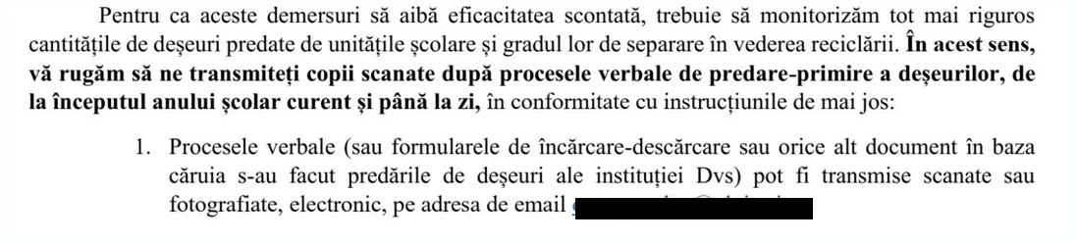
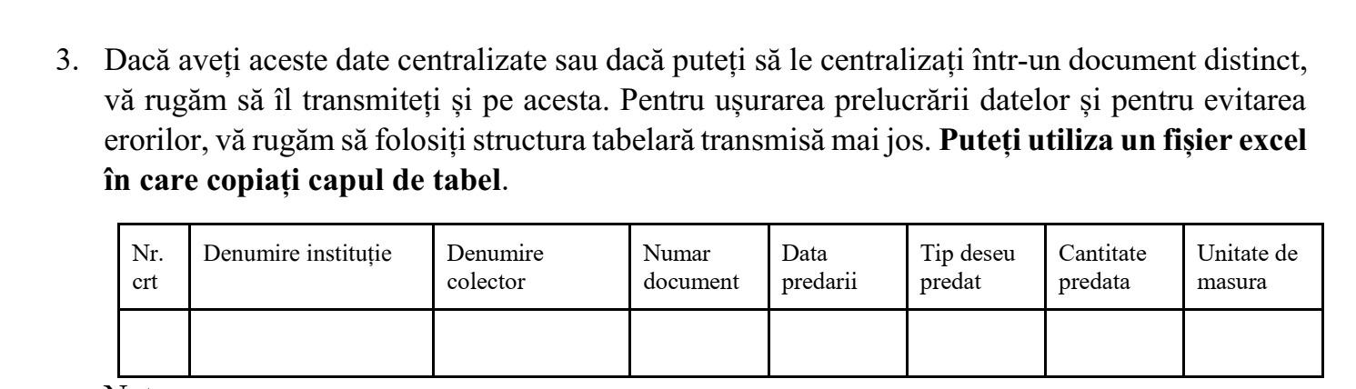
EXEMPLU

Slide 4
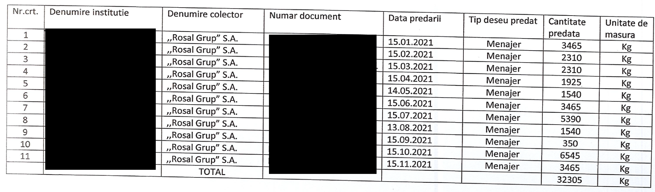
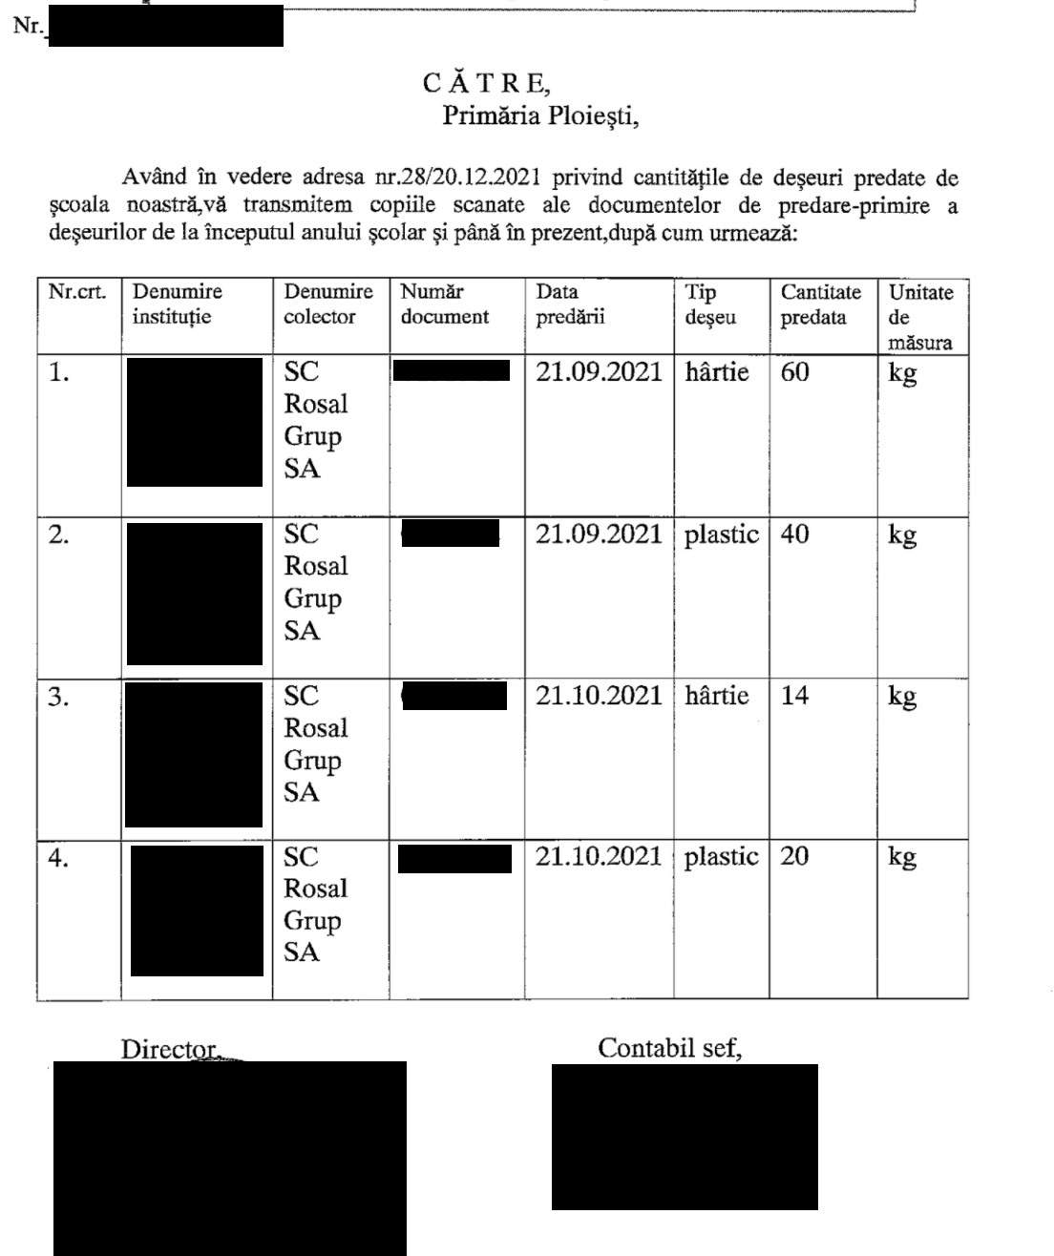
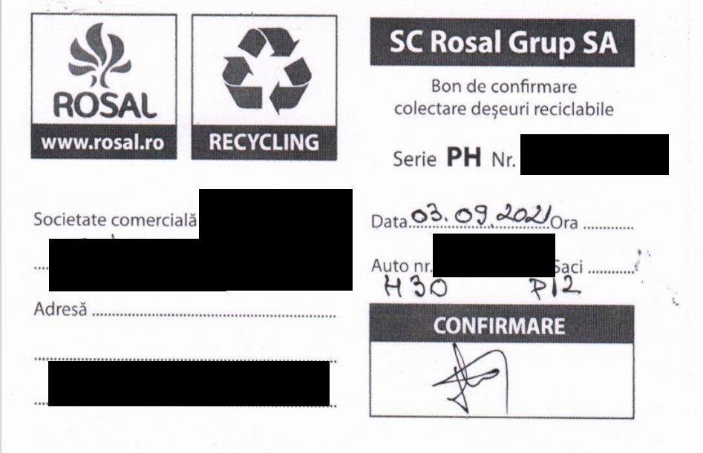
Așa DA!
Date transmise în același pdf:
- tabel cu toate predările
- facturi/bon de confirmare colectare scanate CLAR

Slide 5
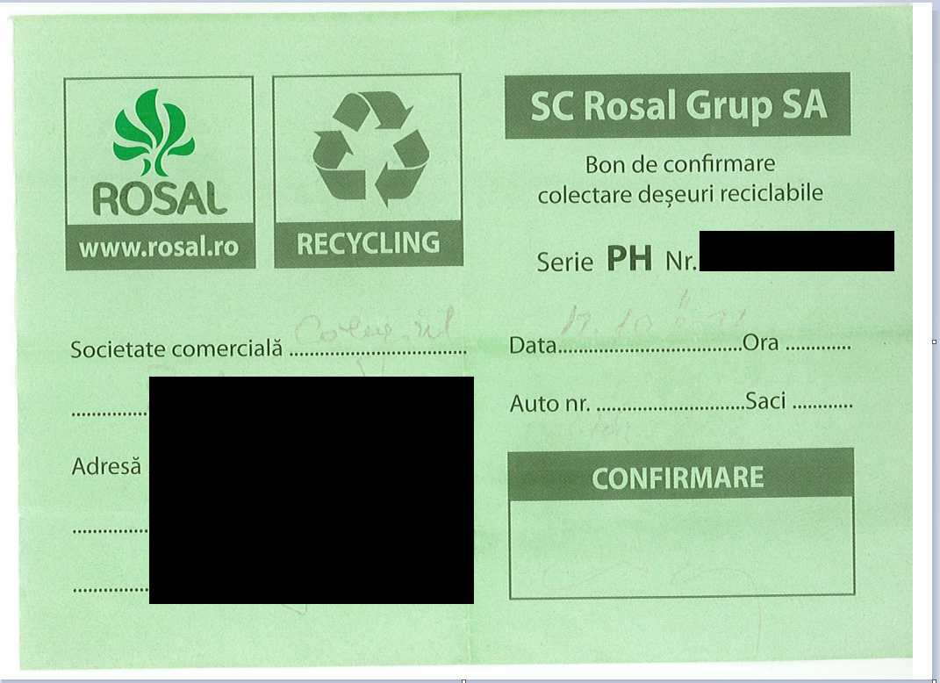
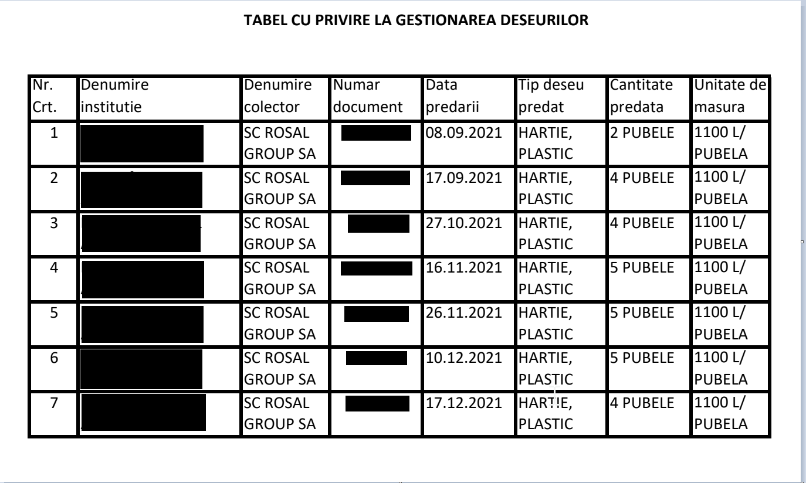
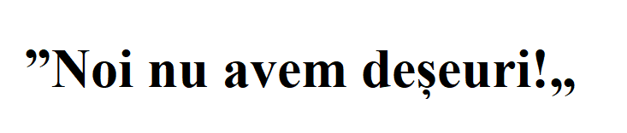
Așa NU!

Slide 6
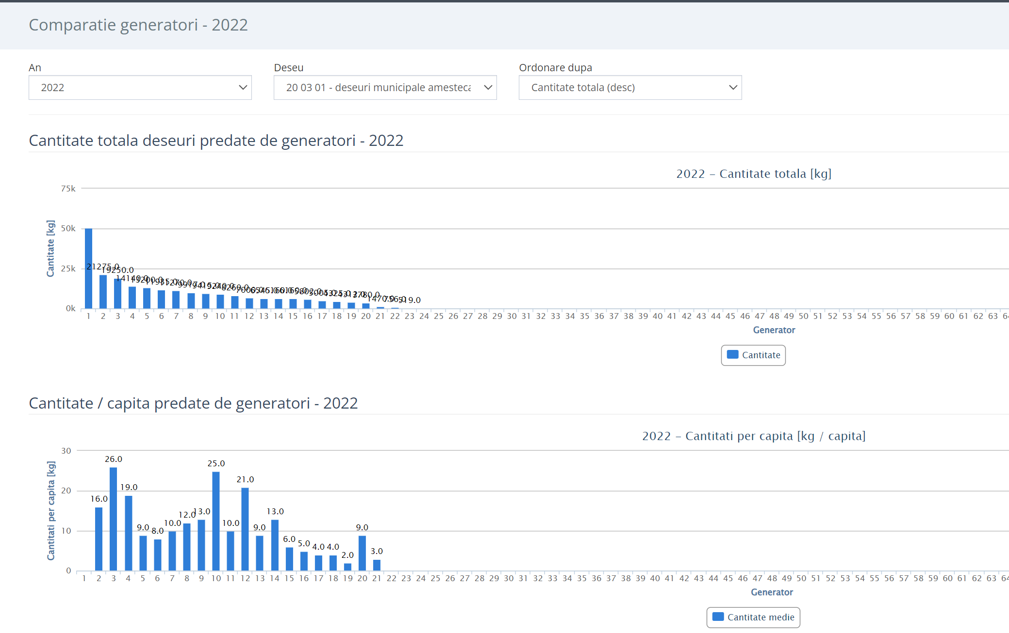
Date privind colectarea deșeurilor municipale în școli
- 2022 -

Slide 7
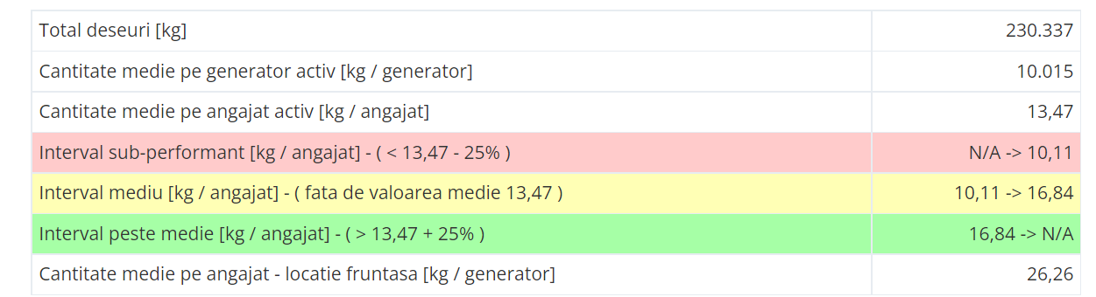
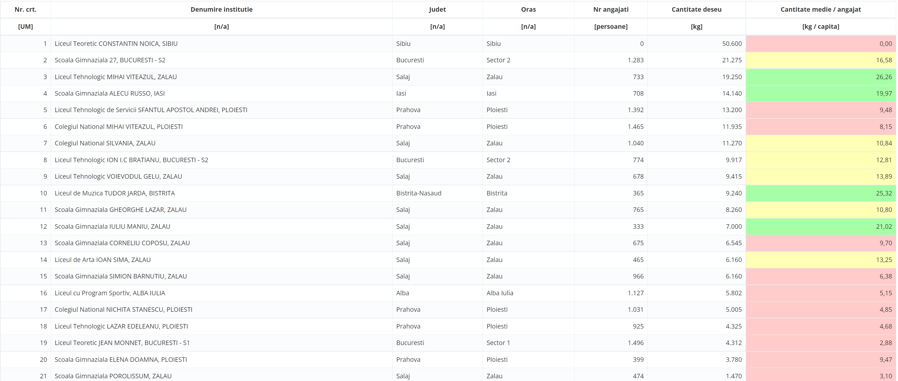
Date privind colectarea deșeurilor municipale în școli
- 2022 -

Slide 8
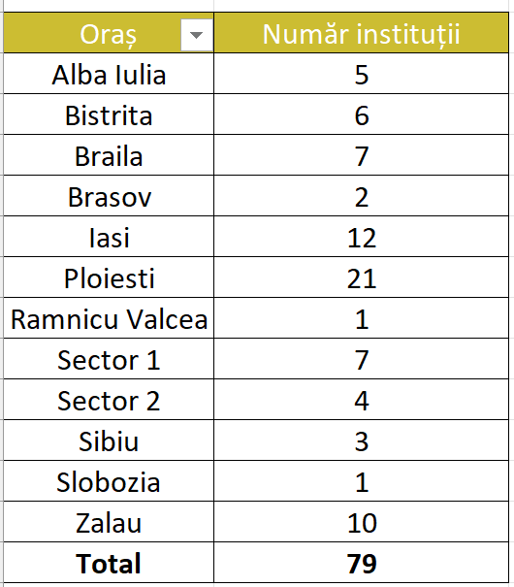
Numărul instituțiilor care au transmis date

Slide 9
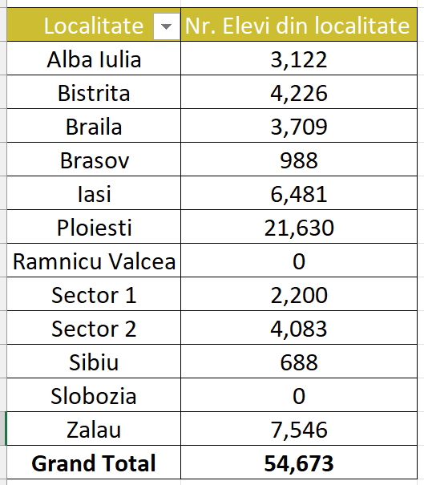
Număr de elevi ai instituțiilor care au transmis date

Slide 10
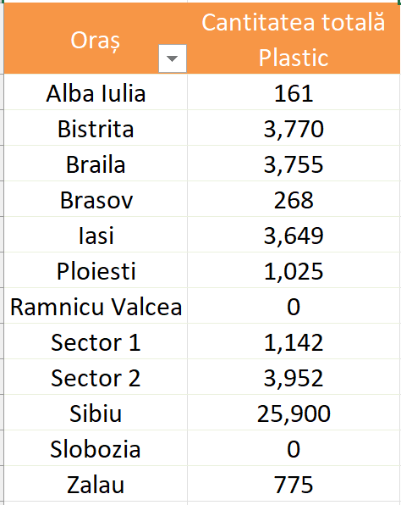
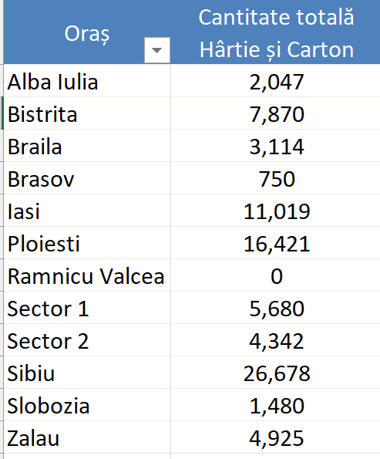
Cantități deșeuri reciclabile 2021 - 2022

Slide 11
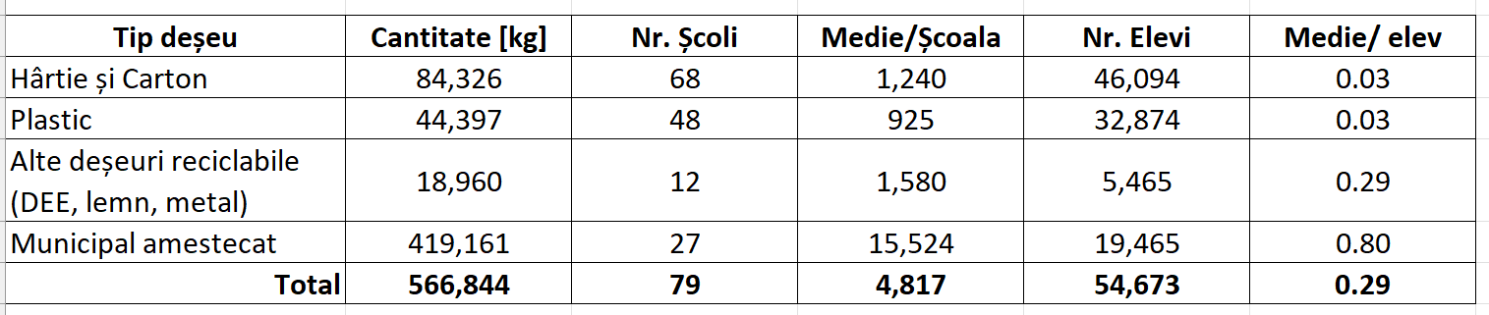
Sinteză Cantități

Slide 12
Potențialul proiectului
Au raportat pana în acest moment 79 de instituții
Cele 79 instituții au predat aproximativ 655 de tone de deșeu reciclabil
    în medie 7.16 tone/instituție
    în medie 10.36 kg/elev
Dacă ar raporta toate instituțiile => 1000*7.17 tone = 7170 tone => 6515 tone în plus
Dacă fiecare instituție ar sorta deșeurile mai bine cu 50% => 6515 tone * 150% => 9772.5 tone în plus
POTENȚIAL: 9772.5 tone în plus reciclate => Economii financiare pentru bugetul local:
80 lei/t (OUG Nr. 196/2005, Art. 9.1. lit.c*)
50 lei/t (OUG Nr. 196/2005, Art. 9.1. lit.p**)
*contribuția pentru economia circulară
**reducerea cantităților depozitate

Slide 13
Vă mulțumim!
ASAP & ECOTECA

